Slide 1
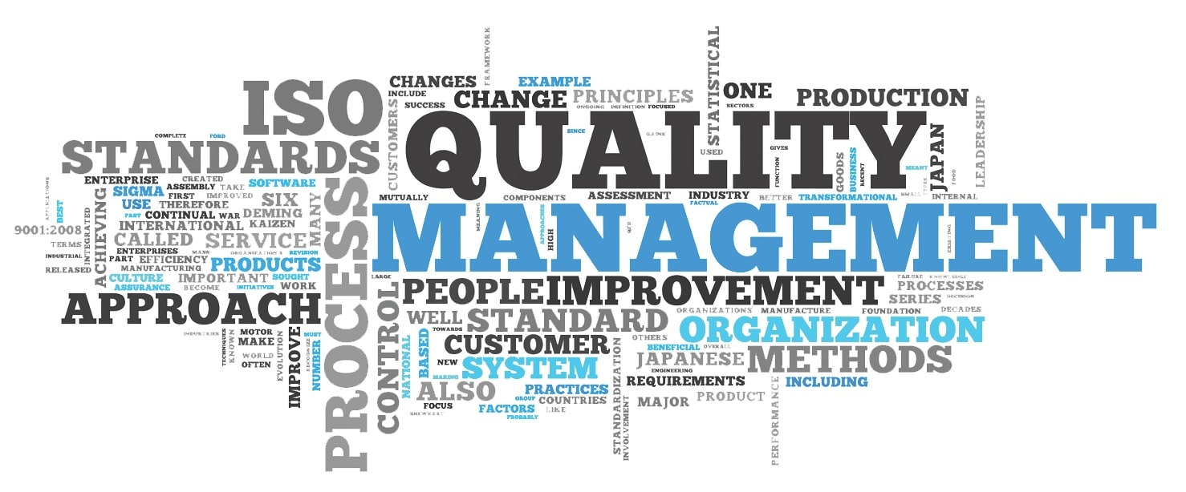
Telkom University
Bandung
Quality Management
FEH3C3

Slide 2

SASARAN MATERI PERKULIAHAN
Pada akhir pertemuan ini, diharapkan :
Mahasiswa mampu memahami konsep perencanaan dan pengendalian kualitas proyek
Mahasiswa mampu memahami konsep jaminan kualitas
Mahasiswa mampu memahami konsep kontrol kualitas

Slide 3





QUALITY MANAGEMENT
Initiating
Planning
Executing
Monitoring & Controlling
Closing
Plan Quality Management
Manage Quality
Control Quality

Slide 4
QUALITY Management: INTRODUCING
Project Quality Management.
Mencakup proses dan kegiatan organisasi dalam melakukan/
menentukan kebijakan kualitas, tujuan, dan tanggung jawab sehingga proyek akan memenuhi kebutuhan yang akan dilakukan.

Slide 5
QUALITY Management: INTRODUCING
Pengukuran kualitas suatu produk tergantung pada karakteristik dari barang tersebut. Misal, ketika kita akan melakukan pengukuran kualitas terhadap pembuatan sebuah software, akan memiliki pendekatan dan pengukuran yang berbeda dengan pengukuran kualitas ketika membangun pembangkit listrik tenaga nuklir.
Kesalahan dalam menentukan parameter pengukuran kualitas, akan menyebabkan konsekuensi yang buruk terhadap para stakeholder.

Slide 6
QUALITY Management: INTRODUCING
Kualitas VS Grade.
Kualitas adalah sejauh mana karakteristik suatu produk memenuhi persyaratan yang telah ditentukan (ISO 9000).
Grade adalah kategori penilaian kualitas produk yang memiliki karakteristik yang berbeda antara suatu grade dengan grade lain.
Low Quality is Always Problem.. But low Grade is no necessary a Problem.

Slide 7
QUALITY Management: INTRODUCING
Misal :
Sebuah aplikasi yang memiliki grade yang rendah (memiliki fitur yang sedikit) tidak akan menjadi sebuah masalah apabila memiliki kualitas yang baik (tidak ada cacat dan terdapat cara pemakaian yang jelas).
Sebuah aplikasi yang memiliki grade yang tinggi (memiki fitur yang lengkap), akan menjadi suatu masalah apabila aplikasi tersebut mengalami banyak error (kualitas rendah).

Slide 8
QUALITY Management: INTRODUCING
Akurasi vs Presisi
Presisi adalah ukuran dari ketepatan. Sebagai contoh, besarnya setiap kenaikan pada garis pengukuran, merupakan interval yang menentukan tingkat kepresisian.
Akurasi adalah penilaian dari ketepatan. Misal, apabila nilai pengukuran mendekati angka nilai kebenaran yang telah ditetapkan, maka pengukuran dapat dikatakan akurat.
Tim Manajemen Proyek harus menentukan level akurasi dan level presisi yang sesuai.

Slide 9
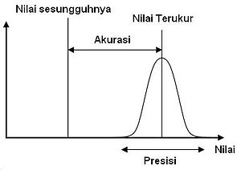
QUALITY Management: INTRODUCING
Akurasi vs Presisi
Akurasi menunjukkan kedekatan hasil pengukuran dengan nilai sesungguhnya,
Presisi menunjukkan seberapa dekat perbedaan nilai pada saat dilakukan pengulangan pengukuran.

Slide 10
QUALITY Management: CONCERN
Customer Satisfaction
Memahami, mengevaluasi, menentukan, dan mengelola persyaratan sehingga harapan dari pelanggan terpenuhi
Prevention over inspection
Kualitas harus direncanakan, dirancang, dan dibangun.
Management Responbilty
Lebih Murah mencegah dari pada mengobati..
Lebih murah mencegah kerusakan daripada memperbaikinya
Keberhasilan membutuhkan partisipasi dari semua anggota tim proyek.
Namun demikian, manajemen yang paling bertanggung jawab untuk kualitas serta untuk memberikan sumber yang sesuai pada kapasitas yang memadai.

Slide 11
QUALITY Management: CONCERN
Continuous improvement
The PDCA (plan-do-check-act) siklus adalah dasar untuk peningkatan kualitas sebagai yang didefinisikan oleh Shewhart dan dimodifikasi oleh Deming.
Selain itu, inisiatif peningkatan kualitas seperti Total Quality Management (TQM), Six Sigma, dan Lean Six Sigma dapat meningkatkan kualitas manajemen proyek serta kualitas produk yang dihasilkan oleh proyek.
Umumnya proses mengunakan model perbaikan termasuk Malcolm Baldrige, Organizational Project Management Maturity Model (OPM3®), dan Capability Maturity Model Integrated (CMMI®).

Slide 12
QUALITY Management: CONCERN
Cost Of Quality (COQ)
Biaya-biaya yang timbul dalam penanganan masalah Kualitas (Mutu), baik dalam rangka meningkatkan Kualitas maupun biaya yang timbul akibat Kualitas yang buruk (Cost of Poor Quality). Dengan kata lain, Biaya Kualitas (Quality Cost) adalah semua biaya yang timbul dalam Manajemen Kualitas (Quality Management).
Biaya untuk kualitas kerja dapat terjadi secara merata sepanjang siklus hidup deliverable itu . Sebagai contoh, keputusan yang dibuat oleh tim proyek dapat berdampak pada biaya operasional yang terkait dengan penggunaan deliverable selesai. Biaya kualitas pasca proyek mungkin timbul karena pengembalian produk, klaim garansi, dan kampanye recall .

Slide 13
QUALITY Management: CONCERN
Project Quality Management adalah proses yang dilakukan, untuk menjamin proyek dapat memenuhi kebutuhan yang telah disepakati, melalui aturan-aturan mengenai kualitas, prosedur ataupun guidelines.
Merupakan semua aktivitas yang dilakukan oleh organisasi proyek untuk memberikan jaminan tentang kebijakan kualitas, tujuan dan tanggung jawab dari pelaksanaan proyek agar proyek dapat memenuhi kebutuhan yang sudah disepakati.

Slide 14
QUALITY Management: CONCERN
Ada 5 level untuk meningkatkan Quality Management yang efektif, seperti :
Biasanya, pendekatan yang paling mahal adalah membiarkan pelanggan menemukan cacat. Pendekatan ini dapat menyebabkan masalah garansi, penarikan kembali, kehilangan reputasi, dan biaya pengerjaan ulang.
Mendeteksi dan memperbaiki cacat sebelum barang dikirim ke pelanggan sebagai bagian dari proses kontrol kualitas. Proses kualitas kontrol memiliki biaya terkait, yang utamanya adalah biaya penilaian dan biaya kegagalan internal.
Gunakan jaminan kualitas untuk memeriksa dan memperbaiki proses itu sendiri dan bukan hanya cacat yang khusus.
Memasukkan kualitas ke dalam perencanaan dan perancangan proyek dan produk.
Ciptakan budaya di seluruh organisasi yang sadar dan berkomitmen terhadap kualitas dalam proses dan produk.

Slide 15

Quality Management: istilah dan filosofi
Six sigma adalah pengukuran statistik kualitatif - peluang kurang dari empat cacat per juta. Melakukan enam sigma berarti produk dan proses memuaskan pelanggan sebesar 99,99985%.
1 Sigma sama dengan 68.26%
2 Sigma sama dengan 95.46%
3 Sigma sama dengan 99.73%
Diperkenalkan oleh seorang engineer bernama Bill Smith saat bekerja di Motorola tahun1980

Slide 16
Quality Management: istilah dan filosofi
Continues Improvement/ KAIZEN
Kualitas dari proses meningkat(improve) secara bertahap dan berkesinambungan/terus menerus (Continoues)
Total Quality Management
Semua level didalam unit yang bertanggung jawab terhadap kualitas produk. Perusahaan dan karyawan fokus terhadap penemuan jalan untuk improve kualitas secara berkelanjutan
Gold Plating
Service tambahan kepada costumer (Fungsi extra, komponent kualitas tinggi, dan extra SOW)
Hal ini tidak di rekomendasikan sebagai value tambahan. Lebih baik fokus ke monitor kesesuainan requirement/ persyaratan produk nya
Marginal Analysis
Kualitas optimal dicapai pada titik di mana pendapatan/revenue tambahan dari peningkatan/improvement sama dengan biaya tambahan yang dikeluarkan oleh kegiatan yang sama.

Slide 17
Quality Management
Ada 3 aspek yang dikaji dalam Project Quality Manajement, yaitu :
1. Plan Quality Management
Proses mengidentifikasi standar kualitas yang relevan dengan proyek yang sedang dikerjakan dan menentukan bagaimana agar dapat memenuhi standar kualitas tersebut.
2. Manage Quality
Menjalankan apa yang sudah direncanakan untuk menjamin bahwa tim proyek sudah menjalankan semua proses yang dibutuhkan untuk memenuhi standar kualitas.
3. Quality Control
Memonitor hasil-hasil proyek yang spesifik untuk memeriksa apakah sudah memenuhi kualifikasi standar yang sudah disepakati dan mengidentifikasi cara untuk meningkatkan kualitas secara menyeluruh.

Slide 18

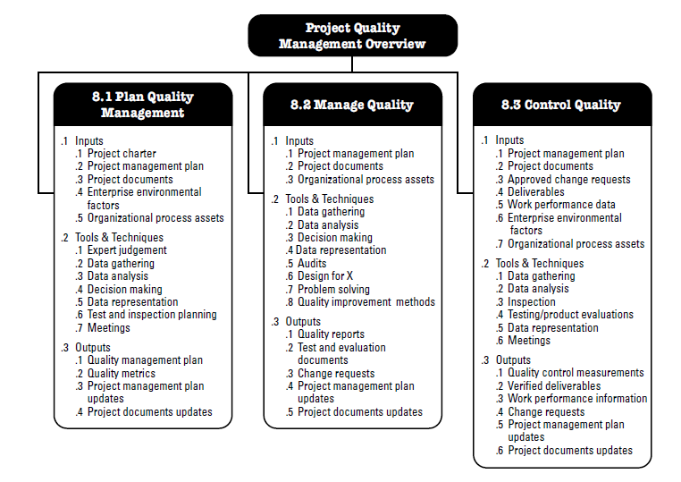
Overview

Slide 19
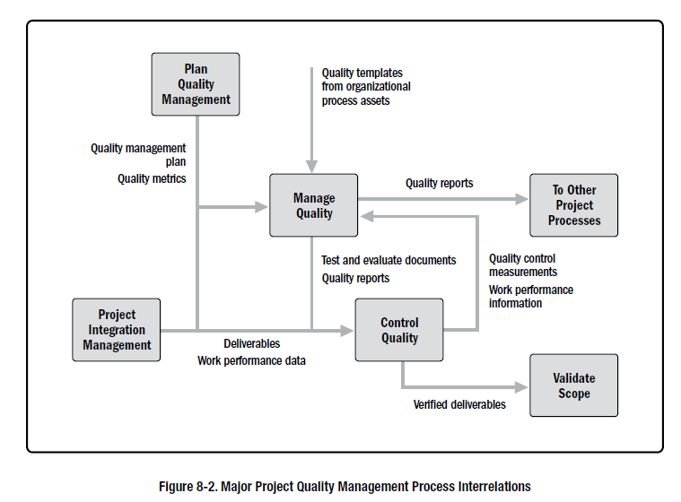
Process Interelations

Slide 20
PLAN QUALITY MANAGEMENT
Initiating
Planning
Executing
Monitoring & Controlling
Closing
Plan Quality Management
Manage Quality
Control Quality

Slide 21
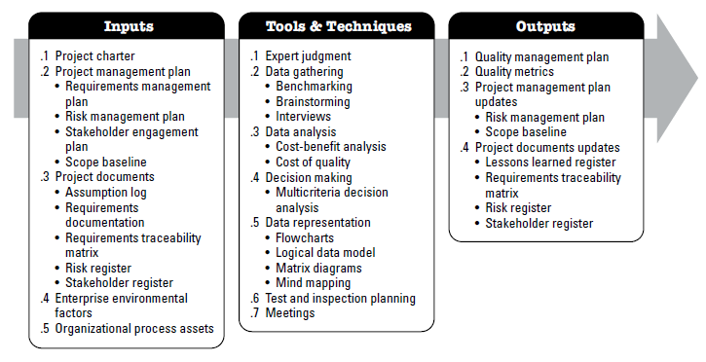
Plan Quality Management
Proses identifikasi persyaratan kualitas dan/atau standar untuk proyek beserta penyerahan dan pendokumentasian proyek yang akan menunjukkan kesesuaiannya dengan persyaratan kualitasnya.

Slide 22
Plan Quality Management
Input
Tools & Techniques
Outputs
1 Project charter
2 Project management plan
• Requirements management
plan
• Risk management plan
• Stakeholder engagement
plan
• Scope baseline
3 Project documents
• Assumption log
• Requirements
documentation
• Requirements traceability
matrix
• Risk register
• Stakeholder register
4 Enterprise environmental
factors
5 Organizational process assets
1 Expert judgment
2 Data gathering
• Benchmarking
• Brainstorming
• Interviews
3 Data analysis
• Cost-benefit analysis
• Cost of quality
4 Decision making
• Multicriteria decision
analysis
5 Data representation
• Flowcharts
• Logical data model
• Matrix diagrams
• Mind mapping
6 Test and inspection planning
7 Meetings
1 Quality management plan
2 Quality metrics
3 Project management plan
updates
• Risk management plan
• Scope baseline
4 Project documents updates
• Lessons learned register
• Requirements traceability
matrix
• Risk register
• Stakeholder register

Slide 23
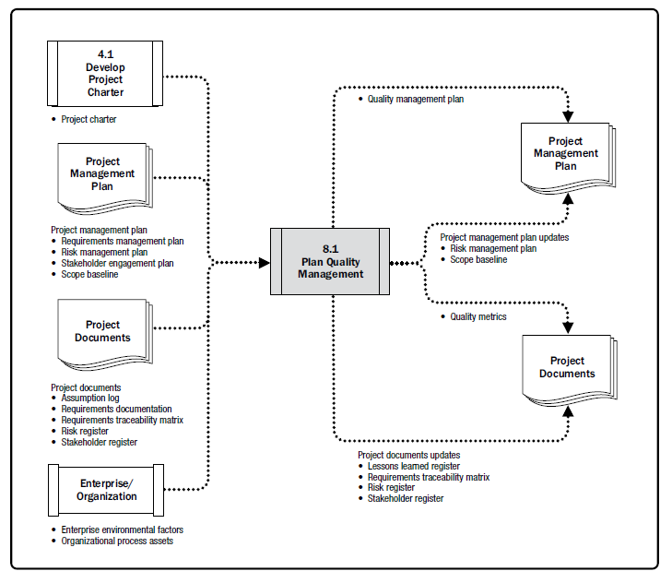
Plan Quality Management (data Flow)

Slide 24
Plan Quality Management: INPUT
Input
Project Charter
Piagam proyek memberikan high-level project description dan product characteristics.
Ini termasuk project approval requirements, measurable project objectives, dan related success criteria yang akan mempengaruhi manajemen kualitas proyek.
Project management plan
Berisi informasi yang digunakan untuk pengembangan plan quality management seperti :
Requirements management plan
menyediakan pendekatan untuk mengidentifikasi, menganalisis, dan mengelola persyaratan yang akan dirujuk oleh rencana manajemen mutu dan metrik kualitas.
Risk management plan
Rencana manajemen risiko menyediakan pendekatan untuk mengidentifikasi, menganalisis, dan memantau risiko. Informasi dalam rencana manajemen risiko dan manajemen kualitas merencanakan kerja sama untuk berhasil memberikan kesuksesan produk dan proyek.
Stakeholder engagement plan
Menyediakan metode untuk mendokumentasikan kebutuhan dan harapan pemangku kepentingan yang memberikan dasar bagi manajemen kualitas.
Scope baseline
WBS bersama dengan deliverable yang didokumentasikan dalam project scope statement dipertimbangkan sambil menentukan standar kualitas dan tujuan yang cocok untuk proyek, dan hasil proyek dan proses mana yang akan dikenakan tinjauan kualitas. Scope statement mencakup kriteria penerimaan untuk deliverable, Scope statement dapat secara significant menambah atau mengurangi biaya kualitas dan juga biaya proyek.
1 Project charter
2 Project management plan
• Requirements management
plan
• Risk management plan
• Stakeholder engagement
plan
• Scope baseline
3 Project documents
• Assumption log
• Requirements
documentation
• Requirements traceability
matrix
• Risk register
• Stakeholder register
4 Enterprise environmental
factors
5 Organizational process assets

Slide 25
Plan Quality Management: INPUT
Input
3. Project Document
Project dokumen menjadi input dari plan quality management yang terdiri dari
Assumption log
Log asumsi memiliki semua asumsi dan kendala mengenai persyaratan kualitas dan kepatuhan standar.
Requirements documentation
Merupakan dokumen persyaratan yang digunakan tim proyek untuk membantu merencanakan bagaimana mengontrol kualitas dan memenuhi kepentingan stakeholder.
Requirement tracebility matrix
Mengaitkan persyaratan produk dengan hasil dan membantu memastikan setiap persyaratan dalam dokumentasi persyaratan telah diuji. Matriks ini memberikan tinjauan umum tentang tes yang diperlukan untuk memverifikasi persyaratan/requirement.
Stakeholder register
Merupakan pendataan stakeholder yang memiliki kepentingan tertentu dan berdampak pada kualitas.
Risk register
Berisi informasi tentang ancaman dan peluang yang dapat mempengaruhi kualitas.
1 Project charter
2 Project management plan
• Requirements management
plan
• Risk management plan
• Stakeholder engagement
plan
• Scope baseline
3 Project documents
• Assumption log
• Requirements
documentation
• Requirements traceability
matrix
• Risk register
• Stakeholder register
4 Enterprise environmental
factors
5 Organizational process assets

Slide 26
Plan Quality Management: INPUT
Input
4. Enterprise environmental
Faktor dari lingkungan perusahaan baik dari dalam maupun luar yang mempengaruhi planning:
budaya organisasi dan struktur organisasi akan mempengaruhi biaya management
kondisi pasar menggambarkan produk apa, jasa yang tersedia di pasar regional maupun global
nilai tukar mata uang untuk biaya proyek yang bersumber dari satu atau lebih Negara
Komersial infomasi dari database.
(Misal kita mau bikin proyek jembatan, kita harus mengetahui harga “material” nya berapa di beberapa daerah untuk harga dan kualitas material tsb. Hal itu bisa didapatkan dari commercial database tsb.)
Sistem informasi manajemen proyek, yang menyediakan kemungkinan alternatif untuk mengelola biaya proyek.
1 Project charter
2 Project management plan
• Requirements management
plan
• Risk management plan
• Stakeholder engagement
plan
• Scope baseline
3 Project documents
• Assumption log
• Requirements
documentation
• Requirements traceability
matrix
• Risk register
• Stakeholder register
4 Enterprise environmental
factors
5 Organizational process assets

Slide 27
Plan Quality Management: INPUT
Input
5. Organizational process assets
Aset historical perusahaan seperti pengalaman menangani proyek, financial control procedures, dan dokumen formal maupun informal yang dapat digunakan dalam membuat plan quality management
prosedur control keuangan, contoh : ulasan mengenai pengeluaran dan pencairan dana, kode akuntansi, dan ketentuan kontrak standar
Informasi historical dan pengalaman pengalaman berbasis keilmuan
Financial databases
Ulasan formal dan informal mengenai estimasi cost dan budgeting berdasarkan kebijakan yang berlaku, prosedur dan guidelines.
1 Project charter
2 Project management plan
• Requirements management
plan
• Risk management plan
• Stakeholder engagement
plan
• Scope baseline
3 Project documents
• Assumption log
• Requirements
documentation
• Requirements traceability
matrix
• Risk register
• Stakeholder register
4 Enterprise environmental
factors
5 Organizational process assets

Slide 28
Plan Quality Management: Tools & Techniques
Tools & Techniques
Expert Judgment
Keahlian harus dipertimbangkan dari individu atau kelompok dengan pengetahuan atau pelatihan khusus dalam topik berikut: jaminan kualitas, Kontrol kualitas, Pengukuran kualitas, peningkatan kualitas, Sistem kualitas.
Data Gathering
Benchmarking
Membandingkan dengan project yang lain untuk mengenerate ide untuk improvement dan menyediakan standar performance
Brainstorming
Brainstorming dapat digunakan untuk mengumpulkan data secara kreatif dari sekelompok anggota tim atau para ahli untuk mengembangkan rencana manajemen kualitas yang paling sesuai dengan proyek yang akan datang.
Interviews
Kebutuhan dan harapan kualitas proyek dan produk, implisit dan eksplisit, formal dan informal, dapat diidentifikasi dengan mewawancarai peserta proyek yang berpengalaman, pemangku kepentingan, dan para ahli. Wawancara harus dilakukan dalam lingkungan yang saling percaya dan rahasia untuk mendorong contributor yang jujur dan tidak memihak.
1 Expert judgment
2 Data gathering
• Benchmarking
• Brainstorming
• Interviews
3 Data analysis
• Cost-benefit analysis
• Cost of quality
4 Decision making
• Multicriteria decision
analysis
5 Data representation
• Flowcharts
• Logical data model
• Matrix diagrams
• Mind mapping
6 Test and inspection planning
7 Meetings

Slide 29
Plan Quality Management: Tools & Techniques
Tools & Techniques
3. Data analysis
Cost benefit analysis
Termasuk pengerjaan ulang kurang, produktivitas yang lebih tinggi, menurunkan biaya dan kepuasan pemangku kepentingan yang meningkat.
Kualitas biaya proses yang berkualitas dengan hasil yang diharapkan
Cost of Quality (CoQ)
Prevention costs (biaya pencegahan). Biaya terkait dengan pencegahan kualitas yang buruk dalam produk, pengiriman, atau layanan proyek spesifik.
Appraisal costs (biaya penilaian). Biaya yang terkait dengan evaluasi, pengukuran, audit, dan pengujian produk, pengiriman, atau layanan dari proyek tertentu.
Failure costs (biaya kegagalan) (internal / eksternal). Biaya yang terkait dengan ketidaksesuaian produk, pengiriman, atau layanan kepada kebutuhan atau harapan para pemangku kepentingan.
1 Expert judgment
2 Data gathering
• Benchmarking
• Brainstorming
• Interviews
3 Data analysis
• Cost-benefit analysis
• Cost of quality
4 Decision making
• Multicriteria decision
analysis
5 Data representation
• Flowcharts
• Logical data model
• Matrix diagrams
• Mind mapping
6 Test and inspection planning
7 Meetings

Slide 30
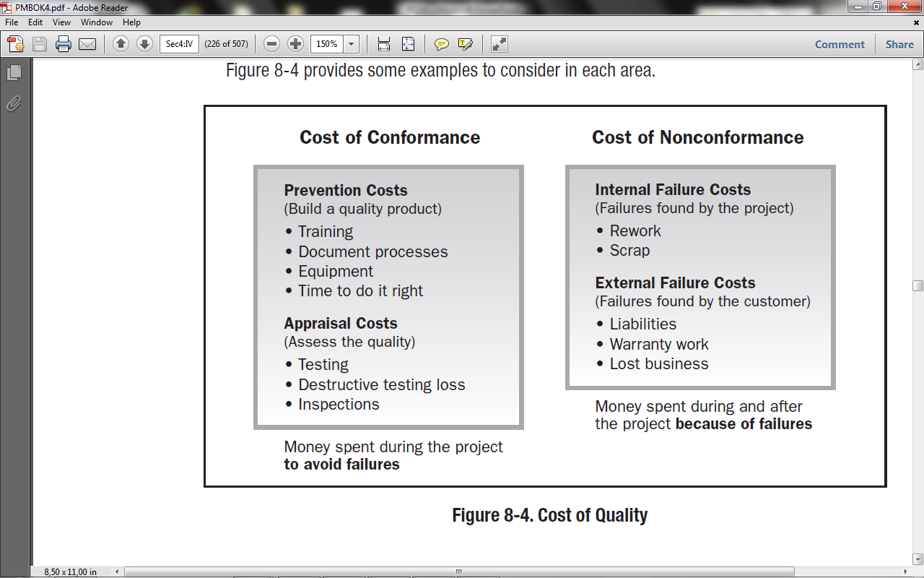
Plan Quality Management: Tools & Techniques

Slide 31
Plan Quality Management: Tools & Techniques
Tools & Techniques
1 Expert judgment
2 Data gathering
• Benchmarking
• Brainstorming
• Interviews
3 Data analysis
• Cost-benefit analysis
• Cost of quality
4 Decision making
• Multicriteria decision
analysis
5 Data representation
• Flowcharts
• Logical data model
• Matrix diagrams
• Mind mapping
6 Test and inspection planning
7 Meetings
4. Multicriteria decision analysis
Alat analisis keputusan multikriteria (mis., Matriks prioritas) dapat digunakan untuk mengidentifikasi masalah utama dan alternatif yang sesuai untuk diprioritaskan sebagai serangkaian keputusan untuk implementasi. Kriteria diprioritaskan dan ditimbang sebelum diterapkan ke semua alternatif yang tersedia untuk mendapatkan skor matematika untuk setiap alternatif. Alternatif-alternatif tersebut kemudian diberi peringkat berdasarkan skor. Seperti yang digunakan dalam proses ini, ini dapat membantu memprioritaskan metrik kualitas.

Slide 32
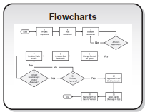
Plan Quality Management: Tools & Techniques
Tools & Techniques
1 Expert judgment
2 Data gathering
• Benchmarking
• Brainstorming
• Interviews
3 Data analysis
• Cost-benefit analysis
• Cost of quality
4 Decision making
• Multicriteria decision
analysis
5 Data representation
• Flowcharts
• Logical data model
• Matrix diagrams
• Mind mapping
6 Test and inspection planning
7 Meetings
5. Data representation
Flowchart
Menunjukan urutan dari langkah-langkah pekerjaan dan hubungan antar kemungkinan
Logical data model
Model data logis adalah representasi visual dari data organisasi, dijelaskan dalam bahasa bisnis dan tidak tergantung pada teknologi tertentu. Model data logis dapat digunakan untuk mengidentifikasi di mana integritas data atau masalah kualitas lainnya dapat muncul

Slide 33
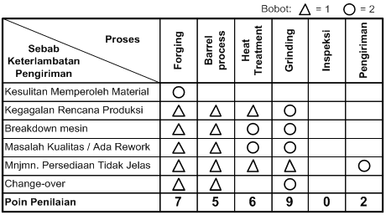
Plan Quality Management: Tools & Techniques
Tools & Techniques
5. Data representation
Matrix diagrams
Alat manajemen dan kontrol kualitas yang digunakan untuk melakukan analisis data dalam struktur organisasi dibuat dalam matriks. Diagram matriks berusaha menunjukkan kekuatan hubungan antara faktor, sebab, dan tujuan yang ada antara baris dan kolom yang terbentuk dalam matriks.
1 Expert judgment
2 Data gathering
• Benchmarking
• Brainstorming
• Interviews
3 Data analysis
• Cost-benefit analysis
• Cost of quality
4 Decision making
• Multicriteria decision
analysis
5 Data representation
• Flowcharts
• Logical data model
• Matrix diagrams
• Mind mapping
6 Test and inspection planning
7 Meetings

Slide 34
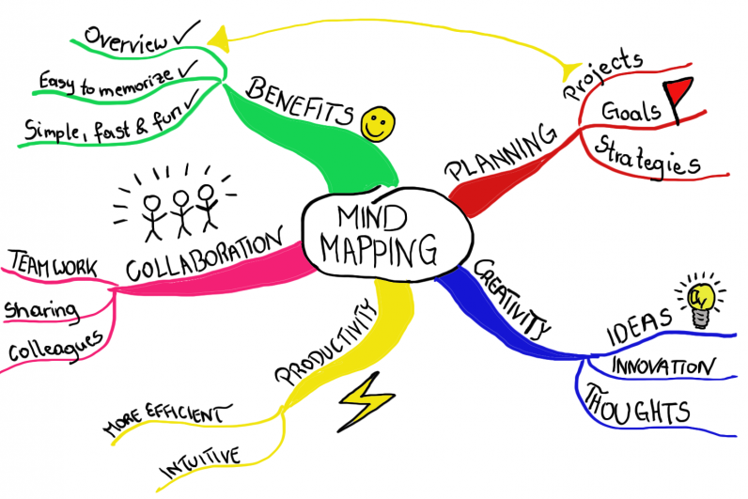
Plan Quality Management: Tools & Techniques
Tools & Techniques
5. Data representation
Mind Maping
Mind Maping mengumpulkan dan menyatukan ide pribadi dalam 1 maindmap untuk menghindari kesalahpahaman dan mencari ide baru.
1 Expert judgment
2 Data gathering
• Benchmarking
• Brainstorming
• Interviews
3 Data analysis
• Cost-benefit analysis
• Cost of quality
4 Decision making
• Multicriteria decision
analysis
5 Data representation
• Flowcharts
• Logical data model
• Matrix diagrams
• Mind mapping
6 Test and inspection planning
7 Meetings
https://www.mindmeister.com/blog/why-mind-mapping/

Slide 35
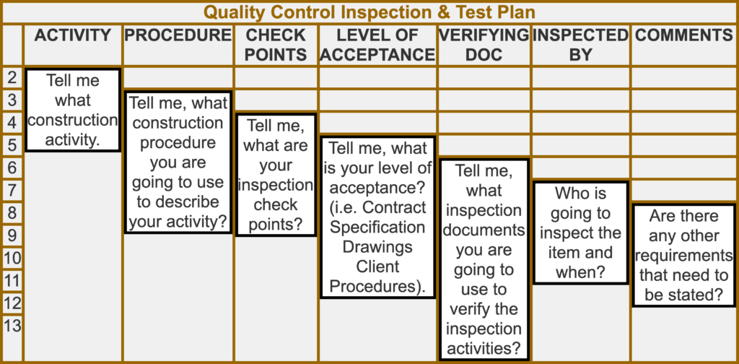
Plan Quality Management: Tools & Techniques
Tools & Techniques
6. Test and Inspection planning
Selama fase perencanaan, manajer proyek dan tim proyek menentukan cara menguji atau memeriksa produk, penyampaian, atau layanan untuk memenuhi kebutuhan dan harapan pemangku kepentingan, serta cara memenuhi tujuan untuk kinerja dan keandalan produk. Tes dan inspeksi tergantung pada industri dan dapat mencakup,
misalnya, uji alfa dan beta dalam proyek perangkat lunak, uji kekuatan dalam proyek konstruksi, inspeksi di bidang manufaktur, dan lapangan tes dan tes tidak rusak dalam rekayasa.
1 Expert judgment
2 Data gathering
• Benchmarking
• Brainstorming
• Interviews
3 Data analysis
• Cost-benefit analysis
• Cost of quality
4 Decision making
• Multicriteria decision
analysis
5 Data representation
• Flowcharts
• Logical data model
• Matrix diagrams
• Mind mapping
6 Test and inspection planning
7 Meetings
https://qaqc-construction.com/wp-content/uploads/2019/05/inspection-test-plan-examle-1024x504.png

Slide 36
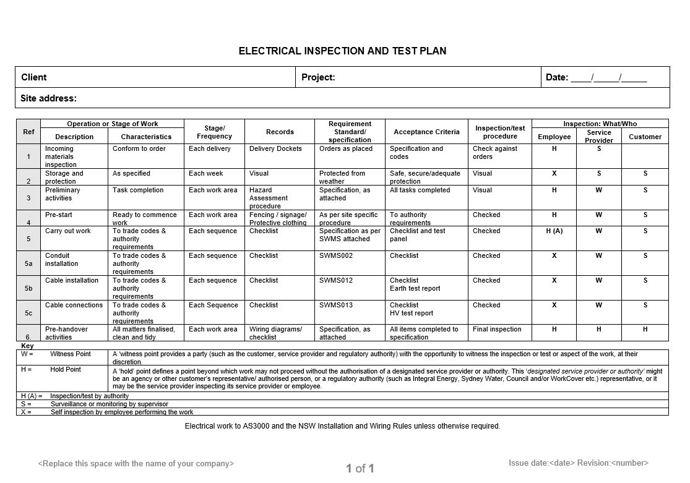
Plan Quality Management: Tools & Techniques
Tools & Techniques
6. Test and Inspection planning
Contoh :
1 Expert judgment
2 Data gathering
• Benchmarking
• Brainstorming
• Interviews
3 Data analysis
• Cost-benefit analysis
• Cost of quality
4 Decision making
• Multicriteria decision
analysis
5 Data representation
• Flowcharts
• Logical data model
• Matrix diagrams
• Mind mapping
6 Test and inspection planning
7 Meetings
https://safetyspecialists.com.au/wp-content/uploads/2018/06/MR013-Electrical-Inspection-Test-Plan.jpg

Slide 37

Plan Quality Management: Tools & Techniques
Tools & Techniques
7. Meeting
Tim proyek dapat mengadakan pertemuan perencanaan untuk mengembangkan rencana manajemen kualitas. Peserta meeting termasuk: manajer proyek; sponsor proyek; anggota tim proyek yang dipilih; pemangku kepentingan yang dipilih; siapa pun yang bertanggung jawab untuk kegiatan perencanaan manajemen proyek kualitas, melaksanaan jaminan kualitas atau control kualitas
1 Expert judgment
2 Data gathering
• Benchmarking
• Brainstorming
• Interviews
3 Data analysis
• Cost-benefit analysis
• Cost of quality
4 Decision making
• Multicriteria decision
analysis
5 Data representation
• Flowcharts
• Logical data model
• Matrix diagrams
• Mind mapping
6 Test and inspection planning
7 Meetings

Slide 38
Plan Quality Management: OUTPUT
Outputs
1. Quality management plan
Menjelaskan bagaimana tim manajemen proyek akan menerapkan kebijakan mutu. Menjelaskan rencana memenuhi kebutuhan kualitas proyek.
Terdiri dari :
Standar kualitas yang akan digunakan oleh proyek;
Sasaran mutu proyek;
Peran dan tanggung jawab yang berkualitas;
Hasil proyek dan proses yang tunduk pada tinjauan kualitas;
Kontrol kualitas dan kegiatan manajemen mutu yang direncanakan untuk proyek;
Alat berkualitas yang akan digunakan untuk proyek; dan
Prosedur utama yang relevan untuk proyek, seperti berurusan dengan ketidaksesuaian, prosedur tindakan korektif, dan prosedur peningkatan berkelanjutan.
1 Quality management plan
2 Quality metrics
3 Project management plan
updates
• Risk management plan
• Scope baseline
4 Project documents updates
• Lessons learned register
• Requirements traceability
matrix
• Risk register
• Stakeholder register

Slide 39
Plan Quality Management: OUTPUT
Outputs
2. Quality metrics
Metrik kualitas secara khusus menjelaskan atribut proyek atau produk dan bagaimana proses Kualitas Kontrol memverifikasi requirementnya. Beberapa contoh metrik kualitas mencakup
persentase tugas yang diselesaikan tepat waktu,
biaya kinerja diukur dengan CPI,
tingkat kegagalan,
jumlah cacat yang diidentifikasi per hari,
total downtime per bulan,
kesalahan ditemukan per baris kode,
skor kepuasan pelanggan, dan
persentase persyaratan yang dicakup oleh rencana pengujian sebagai ukuran cakupan tes.
1 Quality management plan
2 Quality metrics
3 Project management plan
updates
• Risk management plan
• Scope baseline
4 Project documents updates
• Lessons learned register
• Requirements traceability
matrix
• Risk register
• Stakeholder register

Slide 40
Plan Quality Management: OUTPUT
Outputs
3. Project management plan updates
Risk Management Plan
Keputusan tentang pendekatan manajemen mutu mungkin memerlukan perubahan pada pendekatan yang disepakati untuk mengelola risiko pada proyek, dan ini akan dicatat dalam rencana manajemen risiko.
Scope baseline
Scope baseline dapat berubah sebagai hasil dari proses ini jikakegiatan manajemen mutu spesifik perlu ditambahkan. WBS dictionary juga mencatat persyaratan kualitas, yang mungkin perlu diperbarui.
1 Quality management plan
2 Quality metrics
3 Project management plan
updates
• Risk management plan
• Scope baseline
4 Project documents updates
• Lessons learned register
• Requirements traceability
matrix
• Risk register
• Stakeholder register

Slide 41
Plan Quality Management: OUTPUT
Outputs
4. Project documents updates
Lessons learned register
Lessons learned register dapat diperbarui dengan informasi pada tantangan yang dihadapi dalam proses perencanaan kualitas.
Requirements traceability matrix
Di mana persyaratan kualitas ditentukan oleh proses ini, mereka dicatat dalam matriks keterlacakan persyaratan.
Risk register
Risiko baru yang diidentifikasi selama proses ini dicatat dalam risiko mendaftar dan dikelola menggunakan proses manajemen risiko.
Stakeholder register
Di mana informasi tambahan tentang pemangku kepentingan yang ada atau baru dikumpulkan sebagai hasil dari proses ini, dicatat dalam daftar pemangku kepentingan.
1 Quality management plan
2 Quality metrics
3 Project management plan
updates
• Risk management plan
• Scope baseline
4 Project documents updates
• Lessons learned register
• Requirements traceability
matrix
• Risk register
• Stakeholder register

Slide 42
Manage Quality
Initiating
Planning
Executing
Monitoring & Controlling
Closing
Plan Quality Management
Manage Quality
Control Quality

Slide 43
Manage quality
Manage Quality adalah proses audit persyaratan kualitas dan hasil dari kontrol pengukuran kualitas untuk memastikan bahwa standar kualitas yang tepat dan standard operasional telah digunakan.
Kunci manfaat dari proses ini adalah memfasilitasi peningkatan kualitas proses
Memastikan proses sesuai dengan yang sudah di rencanakan

Slide 44
Manage quality
Input
Tools & Techniques
Outputs
1 Project management plan
• Quality management plan
2 Project documents
• Lessons learned register
• Quality control
measurements
• Quality metrics
• Risk report
3 Organizational process assets
1 Data gathering
• Checklists
2 Data analysis
• Alternatives analysis
• Document analysis
• Process analysis
• Root cause analysis
3 Decision making
• Multicriteria decision
analysis
4 Data representation
• Affinity diagrams
• Cause-and-effect diagrams
• Flowcharts
• Histograms
• Matrix diagrams
• Scatter diagrams
5 Audits
6 Design for X
7 Problem solving
8 Quality improvement methods
1 Quality reports
2 Test and evaluation
documents
3 Change requests
4 Project management plan
updates
• Quality management plan
• Scope baseline
• Schedule baseline
• Cost baseline
5 Project documents updates
• Issue log
• Lessons learned register
• Risk register

Slide 45
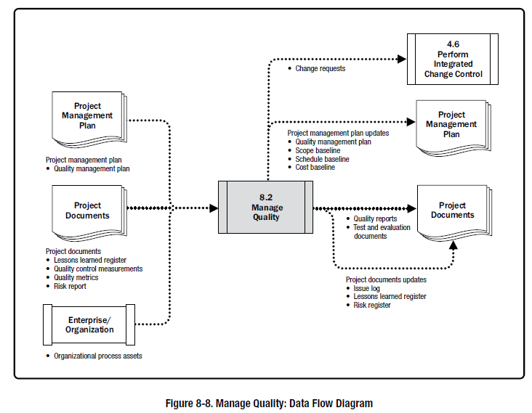
Manage Quality

Slide 46
Manage Quality : INPUT
Input
1. Project Management Plan
Quality Management Plan
Quality Management Plan merupakan suatu rencana manajemen mutu yang menggambarkan jaminan kualitas dan berkesinambungan dalam perbaikan proses pendekatan untuk proyek tersebut.
1 Project management plan
• Quality management plan
2 Project documents
• Lessons learned register
• Quality control
measurements
• Quality metrics
• Risk report
3 Organizational process assets
2. Project Documents
Project Document merupakan dokumen proyek yang dapat mempengaruhi kerja jaminan kualitas dan harus dipantau dalam kontesks sistem manajemen konfigurasi.
Lesson Learned Register
Pelajaran yang dipelajari sebelumnya dalam proyek sehubungan dengan mengelola kualitas dapat diterapkan pada fase selanjutnya dalam proyek untuk meningkatkan efisiensi dan efektivitas mengelola kualitas
Quality Metrics
Menggambarkan istilah spesifik proyek atau atribut produk dan bagaimana proses mengukur kontrol kualitas. Mengidentifikasi Quality Matrics memungkinkan perusahaan untuk mengukur dan mengontrol proses yang dirancang untuk membuat produk berkualitas tinggi.
Quality Control Measurement
Quality Control adalah hasil dari kegiatan pengendalian mutu. Dan digunakan untuk menganalisis dan mengevaluasi kualitas dalam proses proyek terhadap standat yang berkinerja organisasi atau persyaratan yang ditentukan.

Slide 47
Manage Quality : INPUT
Input
2. Project Documents
Risk Report
Laporan risiko digunakan dalam proses Kelola Kualitas untuk mengidentifikasi sumber risiko proyek secara keseluruhan dan pendorong paling penting dari paparan risiko keseluruhan yang dapat berdampak pada sasaran mutu proyek.
1 Project management plan
• Quality management plan
2 Project documents
• Lessons learned register
• Quality control
measurements
• Quality metrics
• Risk report
3 Organizational process assets
3. Organizational process assets
Termasuk diantaranya :
Sistem manajemen mutu organisasi yang mencakup kebijakan, prosedur, dan pedoman;
Templat kualitas seperti lembar cek, matriks keterlacakan, rencana pengujian, dokumen uji, dan lainnya;
Hasil dari audit sebelumnya; dan
Pelajaran yang dipelajari repositori dengan informasi dari proyek serupa.

Slide 48
Manage Quality : Tools & Techniques
Tools & Techniques
1. Quality checklist
Yaitu alat yang digunakan untuk memverifikasi bahwa satu set langkah yang dibutuhkan telah dilakukan. Quality checklist harus memasukkan kriteria penerimaan yang termasuk dalam Scope baseline.
1 Data gathering
• Checklists
2 Data analysis
• Alternatives analysis
• Document analysis
• Process analysis
• Root cause analysis
3 Decision making
• Multicriteria decision
analysis
4 Data representation
• Affinity diagrams
• Cause-and-effect diagrams
• Flowcharts
• Histograms
• Matrix diagrams
• Scatter diagrams
5 Audits
6 Design for X
7 Problem solving
8 Quality improvement methods
2. Data Analysis
Termasuk diantaranya:
Alternatives analysis
Teknik ini digunakan untuk mengevaluasi opsi yang diidentifikasi untuk memilih opsi kualitas atau pendekatan yang paling tepat untuk digunakan.
Document analysis
Analisis berbagai dokumen yang dihasilkan sebagai bagian dari output proses kontrol proyek, seperti laporan kualitas, laporan pengujian, laporan kinerja, dan varian analisis, dapat menunjuk dan fokus pada proses yang mungkin di luar kendali dan dapat membahayakan memenuhi persyaratan yang ditentukan atau harapan para pemangku kepentingan.
Process analysis
Analisis proses mengidentifikasi peluang untuk perbaikan proses. Analisis ini juga meneliti masalah, kendala, dan kegiatan yang tidak bernilai tambah yang terjadi selama proses.
Root cause analysis
Analisis akar penyebab adalah teknik analisis yang digunakan untuk menentukan dasar yang mendasarinya
alasan yang menyebabkan varians, cacat, atau risiko. Penyebab utama mungkin mendasari lebih dari satu varian, cacat, atau risiko. Ini juga dapat digunakan sebagai teknik untuk mengidentifikasi akar penyebab masalah dan menyelesaikannya. Ketika semua akar penyebab masalah dihapus, masalah tidak muncul kembali.

Slide 49
Manage Quality : Tools & Techniques
Tools & Techniques
1. Quality checklist
Yaitu alat yang digunakan untuk memverifikasi bahwa satu set langkah yang dibutuhkan telah dilakukan. Quality checklist harus memasukkan kriteria penerimaan yang termasuk dalam Scope baseline.
1 Data gathering
• Checklists
2 Data analysis
• Alternatives analysis
• Document analysis
• Process analysis
• Root cause analysis
3 Decision making
• Multicriteria decision
analysis
4 Data representation
• Affinity diagrams
• Cause-and-effect diagrams
• Flowcharts
• Histograms
• Matrix diagrams
• Scatter diagrams
5 Audits
6 Design for X
7 Problem solving
8 Quality improvement methods
2. Data Analysis
Termasuk diantaranya:
Alternatives analysis
Teknik ini digunakan untuk mengevaluasi opsi yang diidentifikasi untuk memilih opsi kualitas atau pendekatan yang paling tepat untuk digunakan.
Document analysis
Analisis berbagai dokumen yang dihasilkan sebagai bagian dari output proses kontrol proyek, seperti laporan kualitas, laporan pengujian, laporan kinerja, dan varian analisis, dapat menunjuk dan fokus pada proses yang mungkin di luar kendali dan dapat membahayakan memenuhi persyaratan yang ditentukan atau harapan para pemangku kepentingan.
Process analysis
Analisis proses mengidentifikasi peluang untuk perbaikan proses. Analisis ini juga meneliti masalah, kendala, dan kegiatan yang tidak bernilai tambah yang terjadi selama proses.
Root cause analysis
Analisis akar penyebab adalah teknik analisis yang digunakan untuk menentukan dasar yang mendasarinya
alasan yang menyebabkan varians, cacat, atau risiko. Penyebab utama mungkin mendasari lebih dari satu varian, cacat, atau risiko. Ini juga dapat digunakan sebagai teknik untuk mengidentifikasi akar penyebab masalah dan menyelesaikannya. Ketika semua akar penyebab masalah dihapus, masalah tidak muncul kembali.

Slide 50
Manage Quality : Tools & Techniques
Tools & Techniques
3 Decision making
Multicriteria decision analysis
Pengambilan keputusan multikriteria digunakan untuk mengevaluasi beberapa kriteria ketika mendiskusikan alternatif yang memengaruhi kualitas proyek atau produk. Keputusan proyek dapat mencakup memilih di antara implementasi yang berbeda skenario atau pemasok. Keputusan produk dapat mencakup evaluasi biaya siklus hidup, jadwal, kepuasan pemangku kepentingan, dan risiko yang terkait dengan penyelesaian cacat produk.
1 Data gathering
• Checklists
2 Data analysis
• Alternatives analysis
• Document analysis
• Process analysis
• Root cause analysis
3 Decision making
• Multicriteria decision
analysis
4 Data representation
• Affinity diagrams
• Cause-and-effect diagrams
• Flowcharts
• Histograms
• Matrix diagrams
• Scatter diagrams
5 Audits
6 Design for X
7 Problem solving
8 Quality improvement methods

Slide 51
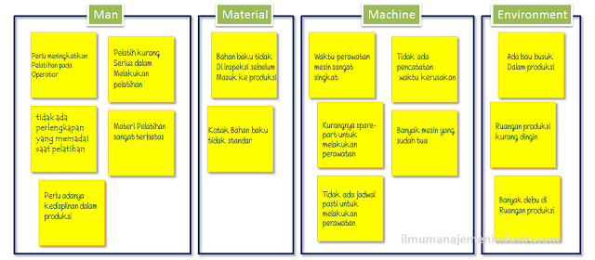
Manage Quality : Tools & Techniques
Tools & Techniques
4 Data representation
Affinity diagrams
Diagram afinitas mirip dengan teknik pemetaan-pikiran dalam bahwa mereka digunakan untuk menghasilkan ide-ide yang bisa dihubungkan untuk membentuk pola terorganisir pemikiran tentang suatu masalah.dalam proyek manajemen, penciptaan WBS dapat ditingkatkan dengan menggunakan diagram afinitas untuk memberikan struktur untuk dekomposisi scope.
1 Data gathering
• Checklists
2 Data analysis
• Alternatives analysis
• Document analysis
• Process analysis
• Root cause analysis
3 Decision making
• Multicriteria decision
analysis
4 Data representation
• Affinity diagrams
• Cause-and-effect diagrams
• Flowcharts
• Histograms
• Matrix diagrams
• Scatter diagrams
5 Audits
6 Design for X
7 Problem solving
8 Quality improvement methods

Slide 52
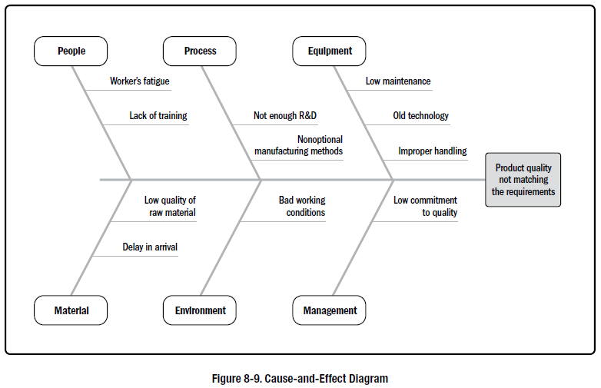
Manage Quality : Tools & Techniques
Tools & Techniques
4 Data representation
Cause-and-effect diagrams
Jenis diagram ini memecah penyebab pernyataan masalah yang diidentifikasi ke cabang-cabang diskrit, membantu mengidentifikasi penyebab utama atau akar masalah. Gambar 8-9 adalah contoh diagram sebab-akibat.
1 Data gathering
• Checklists
2 Data analysis
• Alternatives analysis
• Document analysis
• Process analysis
• Root cause analysis
3 Decision making
• Multicriteria decision
analysis
4 Data representation
• Affinity diagrams
• Cause-and-effect diagrams
• Flowcharts
• Histograms
• Matrix diagrams
• Scatter diagrams
5 Audits
6 Design for X
7 Problem solving
8 Quality improvement methods

Slide 53
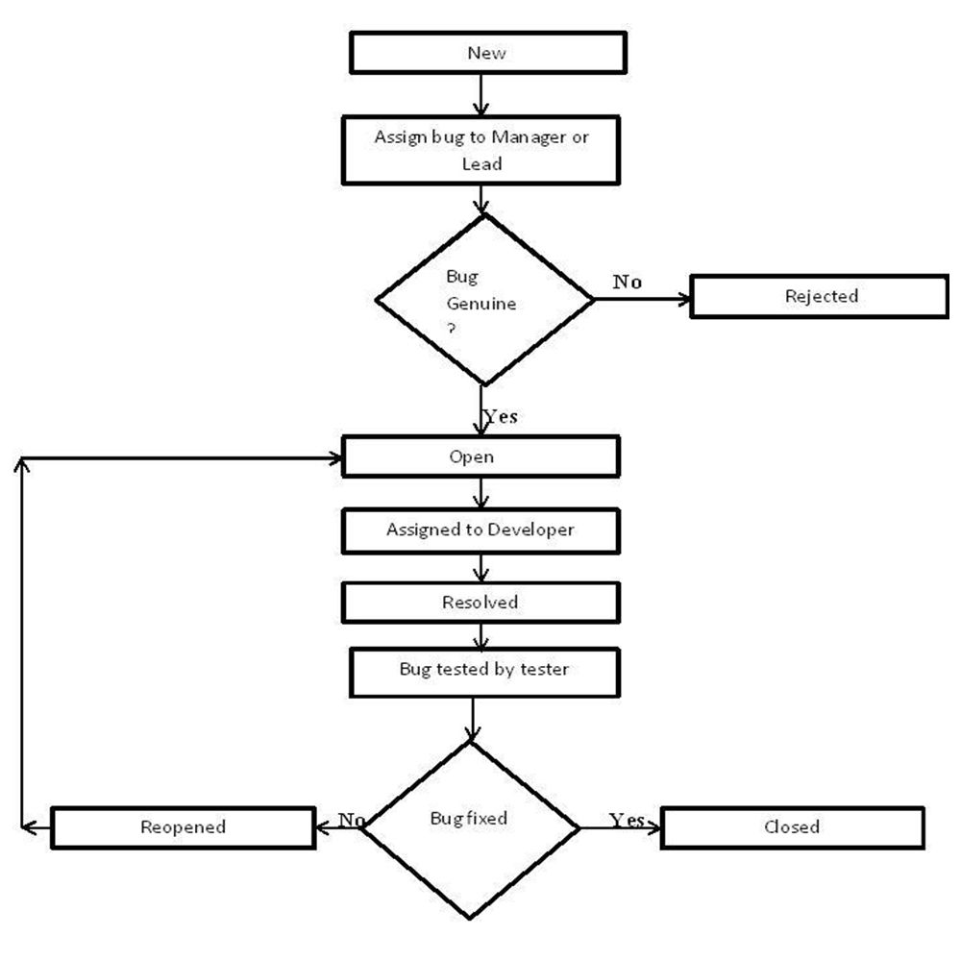
Manage Quality : Tools & Techniques
Tools & Techniques
4 Data representation
Flowcharts
Flowchart menunjukkan serangkaian langkah yang mengarah pada defect
1 Data gathering
• Checklists
2 Data analysis
• Alternatives analysis
• Document analysis
• Process analysis
• Root cause analysis
3 Decision making
• Multicriteria decision
analysis
4 Data representation
• Affinity diagrams
• Cause-and-effect diagrams
• Flowcharts
• Histograms
• Matrix diagrams
• Scatter diagrams
5 Audits
6 Design for X
7 Problem solving
8 Quality improvement methods
https://www.pinterest.com/pin/762445411899630250/?nic=1a

Slide 54
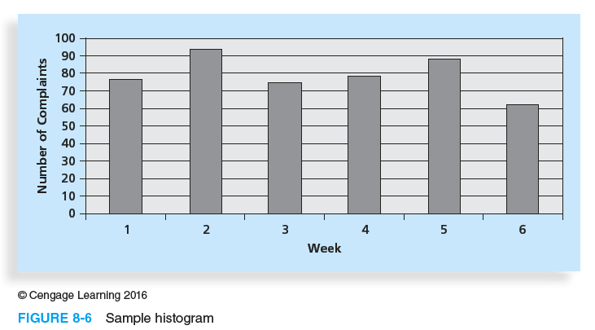
Manage Quality : Tools & Techniques
Tools & Techniques
4 Data representation
Histogram
Histogram menunjukkan representasi grafis dari data numerik. Histogram dapat menunjukkan jumlah cacat per hasil, peringkat penyebab cacat, berapa kali setiap proses yang tidak sesuai, atau representasi lainnya dari cacat proyek atau produk
1 Data gathering
• Checklists
2 Data analysis
• Alternatives analysis
• Document analysis
• Process analysis
• Root cause analysis
3 Decision making
• Multicriteria decision
analysis
4 Data representation
• Affinity diagrams
• Cause-and-effect diagrams
• Flowcharts
• Histograms
• Matrix diagrams
• Scatter diagrams
5 Audits
6 Design for X
7 Problem solving
8 Quality improvement methods
Kathy Schwalbe - Information Technology Project Management 8e(2018, Cenage Learning), page 341

Slide 55
Manage Quality : Tools & Techniques
Tools & Techniques
4 Data representation
Diagram matriks.
Alat manajemen dan kontrol kualitas yang digunakan untuk melakukan analisis data dalam struktur organisasi dibuat dalam matriks. Diagram matriks berusaha menunjukkan kekuatan hubungan antara faktor, sebab, dan tujuan yang ada antara baris dan kolom yang terbentuk dalam matriks.
1 Data gathering
• Checklists
2 Data analysis
• Alternatives analysis
• Document analysis
• Process analysis
• Root cause analysis
3 Decision making
• Multicriteria decision
analysis
4 Data representation
• Affinity diagrams
• Cause-and-effect diagrams
• Flowcharts
• Histograms
• Matrix diagrams
• Scatter diagrams
5 Audits
6 Design for X
7 Problem solving
8 Quality improvement methods

Slide 56
Manage Quality : Tools & Techniques
Tools & Techniques
4 Data representation
Scatter diagrams.
Scatter diagrams adalah grafik yang menunjukkan hubungan antara dua variabel. Scatter diagrams dapat menunjukkan hubungan antara setiap elemen dari suatu proses, lingkungan, atau aktivitas pada satu sumbu dan cacat kualitas pada sumbu lainnya
1 Data gathering
• Checklists
2 Data analysis
• Alternatives analysis
• Document analysis
• Process analysis
• Root cause analysis
3 Decision making
• Multicriteria decision
analysis
4 Data representation
• Affinity diagrams
• Cause-and-effect diagrams
• Flowcharts
• Histograms
• Matrix diagrams
• Scatter diagrams
5 Audits
6 Design for X
7 Problem solving
8 Quality improvement methods

Slide 57
Manage Quality : Tools & Techniques
Tools & Techniques
5. Quality Audits
Quality audits adalah suatu proses independen, terstruktur untuk menentukan apakah kegiatan proyek sesuai dengan organisasi dan kebijakan proyek, proses, dan prosedur.
Tujuan dari audit mutu dapat meliputi:
Identifikasi semua praktik yang terbaik dilaksanakan.
Identifikasi semua ketidak sesuaian , kesenjangan, dan kekurangan.
Share praktek yang baik diperkenalkan atau diterapkan dalam proyek serupa dalam organisasi dan / atau industri.
Secara proaktif menawarkan bantuan dengan cara yang positif untuk meningkatkan pelaksanaan proses untuk membantu tim meningkatkan produktivitas.
Menyoroti kontribusi setiap audit dalam pelajaran repositori organisasi.
1 Data gathering
• Checklists
2 Data analysis
• Alternatives analysis
• Document analysis
• Process analysis
• Root cause analysis
3 Decision making
• Multicriteria decision
analysis
4 Data representation
• Affinity diagrams
• Cause-and-effect diagrams
• Flowcharts
• Histograms
• Matrix diagrams
• Scatter diagrams
5 Audits
6 Design for X
7 Problem solving
8 Quality improvement methods

Slide 58
Manage Quality : Tools & Techniques
Tools & Techniques
Quality Audits
Upaya selanjutnya untuk memperbaiki setiap kekurangan harus menghasilkan biaya penurunan kualitas dan peningkatan sponsor/ penerimaan pelanggan dari produk proyek.
Quality audits dapat dijadwalkan secara acak, dan mungkin dilakukan oleh auditor internal maupun eksternal.
Quality audits dapat mengkonfirmasi pelaksanaan permintaan perubahan disetujui termasuk update, korektif tindakan, perbaikan cacat, dan tindakan pencegahan.
1 Data gathering
• Checklists
2 Data analysis
• Alternatives analysis
• Document analysis
• Process analysis
• Root cause analysis
3 Decision making
• Multicriteria decision
analysis
4 Data representation
• Affinity diagrams
• Cause-and-effect diagrams
• Flowcharts
• Histograms
• Matrix diagrams
• Scatter diagrams
5 Audits
6 Design for X
7 Problem solving
8 Quality improvement methods

Slide 59
Manage Quality : Tools & Techniques
Tools & Techniques
6. Design for X
Desain for X adalah cara lain untuk menganalisis variabel untuk mengevaluasi efektivitas rencana manajemen mutu dan kemampuan tim untuk memenuhi tujuan. X dalam Desain mewakili atribut kualitas, seperti keandalan, keamanan, atau kemudahan servis. Jika plan tidak memberikan hasil yang diinginkan terkait dengan variabel yang dianalisis, Desain for X dapat membantu menentukan perubahan atau penyesuaian apa yang diperlukan.
1 Data gathering
• Checklists
2 Data analysis
• Alternatives analysis
• Document analysis
• Process analysis
• Root cause analysis
3 Decision making
• Multicriteria decision
analysis
4 Data representation
• Affinity diagrams
• Cause-and-effect diagrams
• Flowcharts
• Histograms
• Matrix diagrams
• Scatter diagrams
5 Audits
6 Design for X
7 Problem solving
8 Quality improvement methods
7. Problem solving
Pemecahan masalah mencakup mencari solusi untuk masalah atau tantangan. Ini dapat mencakup pengumpulan informasi tambahan, pemikiran kritis, kreatif, kuantitatif dan / atau pendekatan logis. Pemecahan masalah yang efektif dan sistematis adalah elemen mendasar dalam penjaminan kualitas dan peningkatan kualitas. Masalah dapat timbul sebagai akibat dari proses Kualitas Kontrol atau dari audit kualitas dan dapat dikaitkan dengan proses atau hasil. Menggunakan metode pemecahan masalah secara terstruktur akan membantu menghilangkan masalah dan mengembangkan solusi jangka panjang.

Slide 60
Manage Quality : Tools & Techniques
Tools & Techniques
7. Problem Solving
Metode pemecahan masalah umumnya meliputi elemen-elemen berikut:
Mendefinisikan masalah,
Mengidentifikasi akar penyebabnya,
Menghasilkan solusi yang mungkin,
Memilih solusi terbaik,
Menerapkan solusi, dan
Memverifikasi efektivitas solusi.
1 Data gathering
• Checklists
2 Data analysis
• Alternatives analysis
• Document analysis
• Process analysis
• Root cause analysis
3 Decision making
• Multicriteria decision
analysis
4 Data representation
• Affinity diagrams
• Cause-and-effect diagrams
• Flowcharts
• Histograms
• Matrix diagrams
• Scatter diagrams
5 Audits
6 Design for X
7 Problem solving
8 Quality improvement methods
8 Quality improvement methods
Peningkatan kualitas dapat terjadi berdasarkan temuan dan rekomendasi dari proses kontrol quality, temuan audit kualitas atau pemecahan masalah dalam proses Kelola Kualitas. Plan-do-check-act dan Six Sigma adalah dua di antaranya alat peningkatan kualitas yang paling umum digunakan untuk menganalisis dan mengevaluasi peluang untuk perbaikan.

Slide 61
Manage Quality : OUTPUT
Outputs
1. Quality Reports
1 Quality reports
2 Test and evaluation
documents
3 Change requests
4 Project management plan
updates
• Quality management plan
• Scope baseline
• Schedule baseline
• Cost baseline
5 Project documents updates
• Issue log
• Lessons learned register
• Risk register
Laporan kualitas dapat berupa grafik, numerik, atau kualitatif. Informasi yang diberikan dapat digunakan oleh proses dan departemen lain untuk mengambil tindakan korektif untuk mencapai ekspektasi kualitas proyek.
Informasi yang disajikan dalam laporan kualitas dapat mencakup semua masalah manajemen kualitas yang ditingkatkan oleh tim seperti ;
Rekomendasi untuk perbaikan proses,
proyek, dan produk;
rekomendasi tindakan korektif (termasuk pengerjaan ulang, perbaikan cacat / bug, inspeksi 100%, dan lainnya);
dan ringkasan temuan dari proses Kualitas Kontrol.
2. Test and evaluation documents
Dokumen pengujian dan evaluasi dapat dibuat berdasarkan kebutuhan industri dan template organisasi. Mereka adalah input untuk proses Kualitas Kontrol dan digunakan untuk mengevaluasi pencapaian tujuan kualitas. Dokumen-dokumen ini dapat mencakup daftar periksa khusus dan matriks persyaratan keterlacakan persyaratan terperinci sebagai bagian dari dokumen.

Slide 62
Manage Quality : OUTPUT
Outputs
3. Change Request
1 Quality reports
2 Test and evaluation
documents
3 Change requests
4 Project management plan
updates
• Quality management plan
• Scope baseline
• Schedule baseline
• Cost baseline
5 Project documents updates
• Issue log
• Lessons learned register
• Risk register
Diciptakan dan digunakan sebagai masukkan ke Perform Integrated Change Control process. untuk memungkinkan pertimbangan penuh perbaikan yang direkomendasikan.
Change requests digunakan untuk menentukan pengambilan apakan langkah korektif, tindakan pencegahan, atau perbaikan yang cacat atau rusak.
4. Project Management Plan Updates
Elemen dari rencana manajemen proyek yang termasuk dapat diperbarui, namun tidak terbatas pada:
Quality management plan
Scope management plan
Schedule management plan
Cost management plan

Slide 63
Manage Quality : OUTPUT
Outputs
5. Project documents updates
1 Quality reports
2 Test and evaluation
documents
3 Change requests
4 Project management plan
updates
• Quality management plan
• Scope baseline
• Schedule baseline
• Cost baseline
5 Project documents updates
• Issue log
• Lessons learned register
• Risk register
Dokumen proyek yang termasuk dapat diperbarui, namun tidak terbatas pada:
• Issue log
• Lessons learned register
• Risk register

Slide 64
CONTROL QUALITY
Initiating
Planning
Executing
Monitoring & Controlling
Closing
Plan Quality Management
Manage Quality
Control Quality

Slide 65
CONTROL QUALITY
Control quality
adalah proses menggunakan satu set teknik operasional untuk memverifikasi bahwa output yang disampaikan akan memenuhi persyaratan. Jaminan kualitas harus digunakan selama perencanaan dan pelaksanaan tahapan proyek untuk memberikan keyakinan bahwa persyaratan stakeholder akan dipenuhi dan kontrol kualitas digunakan selama pelaksanaan proyek.
Control quality dapat memonitoring dan merekam hasil dari pelaksanaan untuk menilai kinerja dan merekomendasikan perubahan yang diperlukan.

Slide 66
CONTROL QUALITY
Manfaat utama dari proses ini meliputi:
mengidentifikasi penyebab dari proses yang buruk atau kualitas produk dan merekomendasikan atau mengambil tindakan untuk di eliminasi/dihilangkan.
mevalidasi bahwa deliverable proyek dan bekerja memenuhi persyaratan yang ditentukan oleh stakeholders kepentingan utama yang diperlukan untuk penerimaan akhir.
Toleransi (kisaran hasil yang dapat diterima yang ditentukan) dan batas kontrol (yang mengidentifikasi batas variasi umum dalam proses yang stabil secara statistik atau kinerja proses).

Slide 67
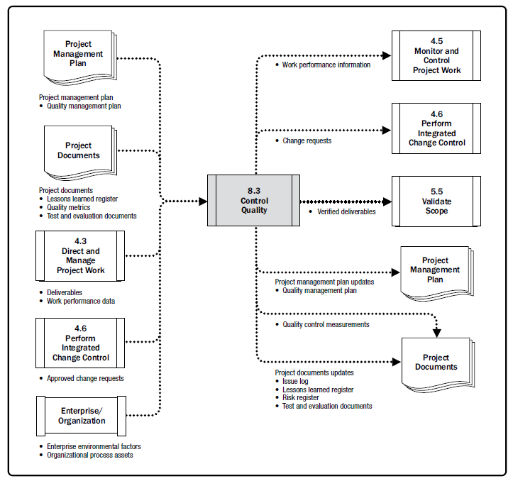
CONTROL QUALITY Data Flow Diagram

Slide 68
Control Quality Process Group
Input
Tools & Techniques
Outputs
1. Project management plan
• Quality management plan
2. Project documents
• Lessons learned register
• Quality metrics
• Test and evaluation
documents
3. Approved change requests
4. Deliverables
5. Work performance data
6. Enterprise environmental
factors
7. Organizational process assets
1. Data gathering
• Checklists
• Check sheets
• Statistical sampling
• Questionnaires and surveys
2. Data analysis
• Performance reviews
• Root cause analysis
3. Inspection
4. Testing/product evaluations
5. Data representation
• Cause-and-effect diagrams
• Control charts
• Histogram
• Scatter diagrams
6. Meetings
1. Quality control measurements
2. Verified deliverables
3. Work performance
information
4. Change requests
5. Project management plan updates
• Quality management plan
6. Project documents updates
• Issue log
• Lessons learned register
• Risk register
• Test and evaluation documents

Slide 69
Control Quality : INPUT
Input
1. Project management plan
Project Management Plan berisi quality management plan, yaitu digunakan untuk mengontrol kualitas. Rencana manajemen mutu menjelaskan bagaimana kontrol kualitas akan dilakukan dalam proyek.
2. Project documents
Lessons learned register
Pelajaran yang dipelajari sebelumnya dalam proyek dapat diterapkan fase selanjutnya dalam proyek untuk meningkatkan kontrol kualitas.
1. Project management plan
• Quality management plan
2. Project documents
• Lessons learned register
• Quality metrics
• Test and evaluation
documents
3. Approved change requests
4. Deliverables
5. Work performance data
6. Enterprise environmental
factors
7. Organizational process assets

Slide 70
Control Quality : INPUT
Input
2. Project documents
Metrik kualitas menjelaskan atribut proyek atau produk dan bagaimana pengukurannya. Beberapa contoh metrik kualitas meliputi: titik fungsi, waktu rata-rata antara kegagalan (MTBF), dan waktu rata-rata untuk perbaikan (MTTR).
Quality metrics
Test and evaluation documents
Dokumen uji dan evaluasi digunakan untuk mengevaluasi pencapaian sasaran mutu.
1. Project management plan
• Quality management plan
2. Project documents
• Lessons learned register
• Quality metrics
• Test and evaluation
documents
3. Approved change requests
4. Deliverables
5. Work performance data
6. Enterprise environmental
factors
7. Organizational process assets

Slide 71
Control Quality : INPUT
Input
5 Work performance data
Work performance data termasuk :
Planned vs. actual technical performance,
Planned vs. actual schedule performance, and
Planned vs. actual cost performance.
3. Approved Change Requests
Sebagai bagian dari proses Perform Integrated Change Control, pembaruan log perubahan menunjukkan bahwa ada beberapa perubahan disetujui dan beberapa tidak. Permintaan perubahan yang disetujui dapat mencakup modifikasi seperti perbaikan cacat, direvisi metode kerja, dan jadwal revisi. Implementasi tepat waktu dari perubahan yang disetujui perlu diverifikasi.
Deliverable
Deliverable adalah produk, hasil, atau kemampuan unik dan dapat diverifikasi untuk melakukan layanan yang harus diproduksi untuk menyelesaikan proses, fase, atau proyek. Deliverable yang merupakan output dari proses Direct and Manage Project Work diperiksa dan dibandingkan dengan kriteria penerimaan yang ditentukan dalam project scope statement.
1. Project management plan
• Quality management plan
2. Project documents
• Lessons learned register
• Quality metrics
• Test and evaluation
documents
3. Approved change requests
4. Deliverables
5. Work performance data
6. Enterprise environmental
factors
7. Organizational process assets

Slide 72
Control Quality : INPUT
Input
6. Enterprise environmental factors
Dokumen proyek dapat mencakup, tetapi tidak terbatas pada:
7. Organizational process assets
Aset proses organisasi yang mempengaruhi proses Kontrol Kualitas meliputi, tapi tidak terbatas pada:
Project management information system; quality management software yang bisa di gunakan untuk track errors dan variasi dari proses atau deliverables;
Standar dan kebijakan kualitas organisasi,
Pedoman kerja standar, dan
Menerbitkan dan melaporkan prosedur pelaporan dan kebijakan komunikasi.
Governmental agency regulations; dan
Rules, standards, and guidelines specific ke application area.
1. Project management plan
• Quality management plan
2. Project documents
• Lessons learned register
• Quality metrics
• Test and evaluation
documents
3. Approved change requests
4. Deliverables
5. Work performance data
6. Enterprise environmental
factors
7. Organizational process assets

Slide 73
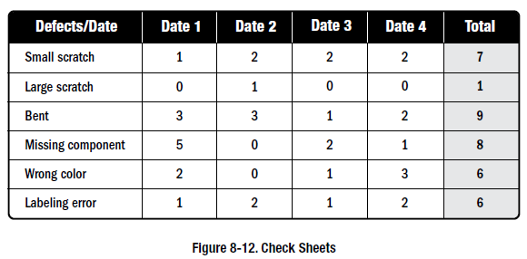
1. Data Gathering
Control Quality : Tools & Techniques
Tools & Techniques
1. Data gathering
• Checklists
• Check sheets
• Statistical sampling
• Questionnaires and surveys
2. Data analysis
• Performance reviews
• Root cause analysis
3. Inspection
4. Testing/product evaluations
5. Data representation
• Cause-and-effect diagrams
• Control charts
• Histogram
• Scatter diagrams
6. Meetings
Termasuk diantaranya:
Checklists
Checklist membantu mengelola aktivitas kualitas kontrol secara terstruktur..
Check sheets
adalah jenis daftar periksa yang dapat digunakan untuk melacak data, seperti masalah kualitas yang ditemukan selama inspeksi, serta untuk mendokumentasikan seberapa sering cacat tertentu terjadi

Slide 74
1. Data Gathering
Control Quality : Tools & Techniques
Tools & Techniques
1. Data gathering
• Checklists
• Check sheets
• Statistical sampling
• Questionnaires and surveys
2. Data analysis
• Performance reviews
• Root cause analysis
3. Inspection
4. Testing/product evaluations
5. Data representation
• Cause-and-effect diagrams
• Control charts
• Histogram
• Scatter diagrams
6. Meetings
Statistic Sampling
Melibatkan sampel dari populasi yang digunakan untuk pemeriksaan. Menentukan bagian yang paling diminati populasi untuk dilakukan inspeksi. Banyaknya sampel dan ukurannya harus ditentukan selama proses plan quality management sehingga nilai kualitas terpenuhi.
Questionnaires and surveys
Kuisioner dan survei dapat digunakan dalam Kontrol Kualitas untuk dikumpulkan data perincian masalah atau cacat atau untuk mengonfirmasi bahwa pelanggan atau pengguna akhir puas dengan kiriman yang telah digunakan pada proyek. Hasil dapat digunakan untuk menentukan apakah kesesuaian dengan kualitas telah dicapai.

Slide 75
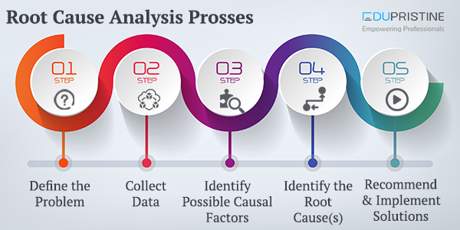
2. Data Analysis
Control Quality : Tools & Techniques
Tools & Techniques
1. Data gathering
• Checklists
• Check sheets
• Statistical sampling
• Questionnaires and surveys
2. Data analysis
• Performance reviews
• Root cause analysis
3. Inspection
4. Testing/product evaluations
5. Data representation
• Cause-and-effect diagrams
• Control charts
• Histogram
• Scatter diagrams
6. Meetings
Performance reviews
Tinjauan kinerja mengukur, membandingkan, dan menganalisis metrik kualitas yang ditentukan oleh proses Manajemen Mutu Rencana terhadap hasil yang sebenarnya
Root cause analysis
Analisis akar penyebab digunakan untuk mengidentifikasi sumber
cacat.
https://static.edupristine.com/wp-content/uploads/2018/08/Root-Cause-Analysis-Process.jpg

Slide 76
Control Quality : Tools & Techniques
3. Inscpection
Tools & Techniques
1. Data gathering
• Checklists
• Check sheets
• Statistical sampling
• Questionnaires and surveys
2. Data analysis
• Performance reviews
• Root cause analysis
3. Inspection
4. Testing/product evaluations
5. Data representation
• Cause-and-effect diagrams
• Control charts
• Histogram
• Scatter diagrams
6. Meetings
Inspeksi adalah pemeriksaan produk kerja untuk menentukan apakah itu sesuai dengan standar yang terdokumentasi. Hasil inspeksi umumnya mencakup pengukuran dan dapat dilakukan pada tingkat apa pun.
Misalnya:
hasil dari satu aktivitas dapat diinspeksi,
atau produk akhir dari proyek dapat diinspeksi.
memvalidasi perbaikan barang cacat.
4. Testing/Product evaluation
Pengujian adalah investigasi terorganisir dan terstruktur yang dilakukan untuk memberikan informasi obyektif tentang kualitas produk atau layanan yang diuji sesuai dengan persyaratan proyek. Maksud pengujian adalah untuk menemukan kesalahan, cacat, bug, atau masalah ketidaksesuaian lainnya dalam produk atau layanan. Jenis, jumlah, dan tingkat pengujian yang diperlukan untuk mengevaluasi setiap persyaratan adalah bagian dari rencana kualitas proyek dan tergantung pada sifat proyek, waktu, anggaran, dan kendala lainnya. Tes dapat dilakukan di seluruh proyek, sebagai komponen proyek yang berbeda menjadi tersedia, dan pada akhir proyek pada hasil akhir. Pengujian awal membantu mengidentifikasi ketidaksesuaian masalah dan membantu mengurangi biaya memperbaiki komponen yang tidak sesuai

Slide 77
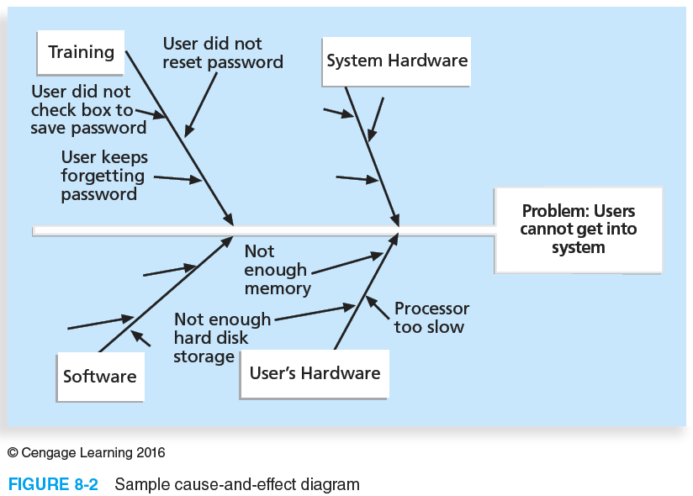
Control Quality : Tools & Techniques
5. Data representation
Tools & Techniques
1. Data gathering
• Checklists
• Check sheets
• Statistical sampling
• Questionnaires and surveys
2. Data analysis
• Performance reviews
• Root cause analysis
3. Inspection
4. Testing/product evaluations
5. Data representation
• Cause-and-effect diagrams
• Control charts
• Histogram
• Scatter diagrams
6. Meetings
Cause-and-effect diagrams

Slide 78
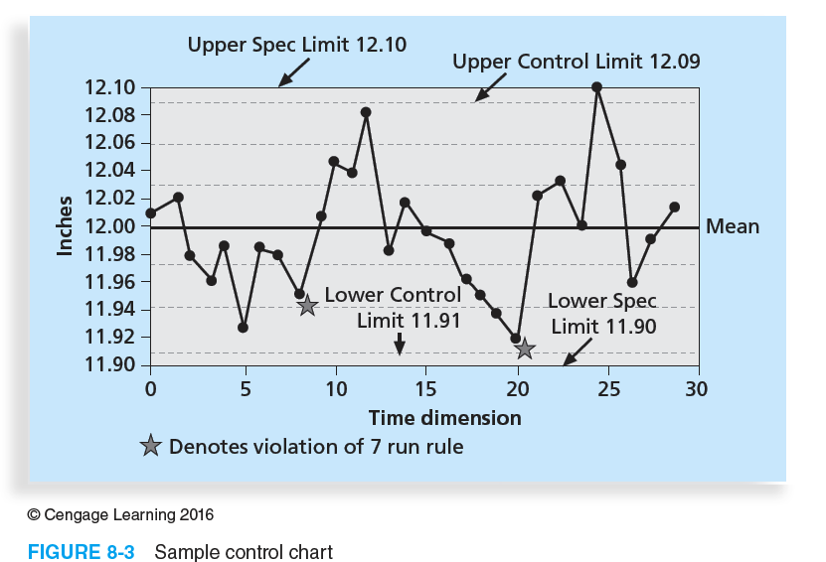
Control Quality : Tools & Techniques
5. Data representation
Tools & Techniques
1. Data gathering
• Checklists
• Check sheets
• Statistical sampling
• Questionnaires and surveys
2. Data analysis
• Performance reviews
• Root cause analysis
3. Inspection
4. Testing/product evaluations
5. Data representation
• Cause-and-effect diagrams
• Control charts
• Histogram
• Scatter diagrams
6. Meetings
Control Chart

Slide 79
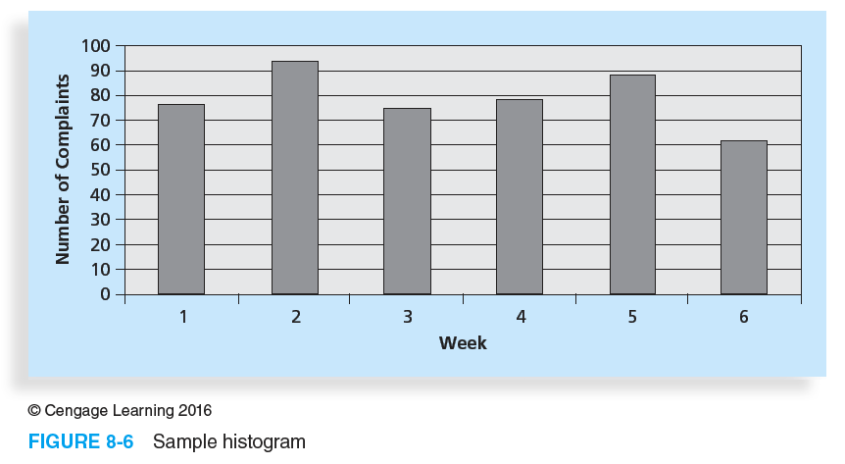
Control Quality : Tools & Techniques
5. Data representation
Tools & Techniques
1. Data gathering
• Checklists
• Check sheets
• Statistical sampling
• Questionnaires and surveys
2. Data analysis
• Performance reviews
• Root cause analysis
3. Inspection
4. Testing/product evaluations
5. Data representation
• Cause-and-effect diagrams
• Control charts
• Histogram
• Scatter diagrams
6. Meetings
Histogram

Slide 80
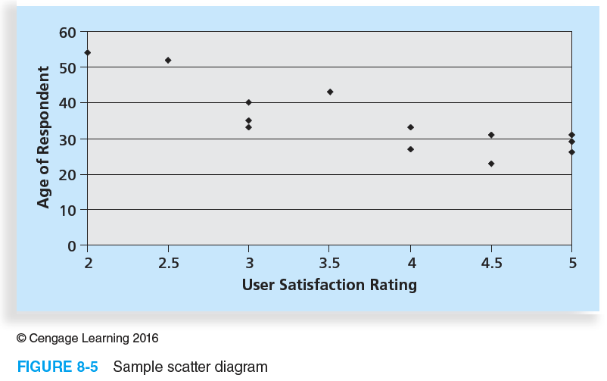
Control Quality : Tools & Techniques
5. Data representation
Tools & Techniques
1. Data gathering
• Checklists
• Check sheets
• Statistical sampling
• Questionnaires and surveys
2. Data analysis
• Performance reviews
• Root cause analysis
3. Inspection
4. Testing/product evaluations
5. Data representation
• Cause-and-effect diagrams
• Control charts
• Histogram
• Scatter diagrams
6. Meetings
Scatter diagrams

Slide 81
Control Quality : Tools & Techniques
6. Meetings
Tools & Techniques
1. Data gathering
• Checklists
• Check sheets
• Statistical sampling
• Questionnaires and surveys
2. Data analysis
• Performance reviews
• Root cause analysis
3. Inspection
4. Testing/product evaluations
5. Data representation
• Cause-and-effect diagrams
• Control charts
• Histogram
• Scatter diagrams
6. Meetings
Rapat berikut dapat digunakan sebagai bagian dari proses Kualitas Kontrol :
Aprove change Request. Semua permintaan perubahan yang disetujui harus ditinjau untuk memverifikasi bahwa permintaan itu dilaksanakan sebagaimana disetujui. Tinjauan ini juga harus memeriksa bahwa perubahan sebagian telah selesai dan semua bagian telah diterapkan, diuji, diselesaikan, dan disertifikasi dengan benar. Retrospektif / pelajaran yang dipetik.
Pertemuan yang diadakan oleh tim proyek untuk membahas:
elemen yang tidak berhasil dalam proyek / fase,
apa yang bisa diperbaiki,
apa yang harus dimasukkan dalam proyek yang sedang berlangsung dan apa yang ada di proyek masa depan, dan
apa yang harus ditambahkan ke aset proses organisasi

Slide 82
Quality Control: OUTPUT
Outputs
1. Quality control measurements
Quality control measurements adalah hasil yang terdokumentasi dari aktivitas kualitas kontrol. Mereka harus disimpan dalam format yang ditentukan melalui Plan Quality Management process
2. Verified deliverables
Tujuan dari proses Kontrol kontrol adalah untuk menentukan kebenaran atau koreksi dari deliverable. Hasil proses Kontrol Kualitas adalah hasil yang diverifikasi. Hasil yang diverifikasi adalah input untuk Validasi scope untuk digunakan sebagai penerimaan formal.
1. Quality control measurements
2. Verified deliverables
3. Work performance
information
4. Change requests
5. Project management plan updates
• Quality management plan
6. Project documents updates
• Issue log
• Lessons learned register
• Risk register
• Test and evaluation documents

Slide 83
Quality Control: OUTPUT
Outputs
3. Work performance information
Work performance information adalah data kinerja yang dikumpulkan dari berbagai proses pengendalian, dianalisis dalam konteks dan terintegrasi berdasarkan hubungan antar area.
4. Change requests
Jika tindakan korektif atau pencegahan yang direkomendasikan atau perbaikan cacat memerlukan perubahan pada Project management Plan, permintaan perubahan harus dimulai sesuai dengan proses Perform Integrated Change Control process yang ditetapkan.
Contohnya termasuk informasi tentang proyek pemenuhan requirement seperti penyebab penolakan, pengerjaan ulang yang diperlukan, atau kebutuhan untuk penyesuaian proses.
1. Quality control measurements
2. Verified deliverables
3. Work performance
information
4. Change requests
5. Project management plan updates
• Quality management plan
6. Project documents updates
• Issue log
• Lessons learned register
• Risk register
• Test and evaluation documents

Slide 84
Quality Control: OUTPUT
Outputs
5. Project management plan updates
Unsur-unsur rencana manajemen proyek yang dapat diperbarui termasuk, tetapi tidak terbatas pada:
6. Project documents updates
Project document update terdiri dari namun tidak terbatas pada:
Quality management plan dan
Process improvement plan
Risk register;
Quality audit reports and change logs supported with corrective action plans;
Training plans and assessments of effectiveness; and
Process documentation, seperti informasi penggunaan the seven basic quality tools atau the quality management and control tools.
Lesson learned register;
1. Quality control measurements
2. Verified deliverables
3. Work performance
information
4. Change requests
5. Project management plan updates
• Quality management plan
6. Project documents updates
• Issue log
• Lessons learned register
• Risk register
• Test and evaluation documents

Slide 85

T E R I M A K A S I H

